Slide 1

RISIKO - Testbeispiele
Swantje Wiechmann, Aileen Krause und Wiebke Assenmacher

Slide 2
Inhaltsverzeichnis
Beschreibung einzelner Spielelemente
Spiel starten und Farben wählen
Länder und Missionen zuteilen
Spielzug - Übersicht
Armeen neu setzen
Länder befreien
Spielende
Weitere Funktionen
Menüleiste – Überblick
Menüleiste – Spielregeln
Menüleiste – Spiel abbrechen
dokumentiertes Testspiel

Slide 3
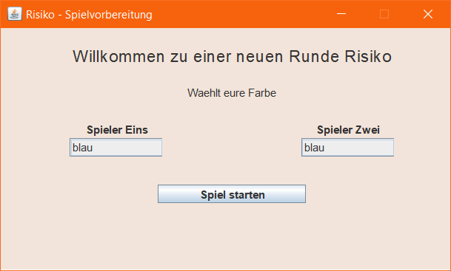
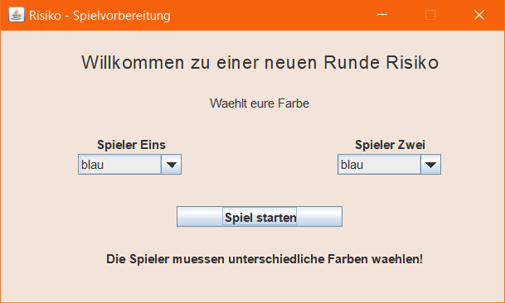
Beschreibung einzelner Spielelemente Spiel starten und Farben wählen
Nach dem Starten des Spiels öffnet sich folgendes Fenster:
In diesem wählen die Spieler ihre Spielfarbe zur Auswahl stehen: blau, rot, lila, pink, grau
Die möglichen Ereignisse sind:
Beide Spieler haben die gleiche Farbe gewählt. Eine Schrift fordert sie auf, verschiedene Farben zu wählen.
Beide Spieler haben unterschiedliche Farben gewählt. Durch einen Klick auf „Spiel starten“ kann das Spiel gestartet werden

Slide 4
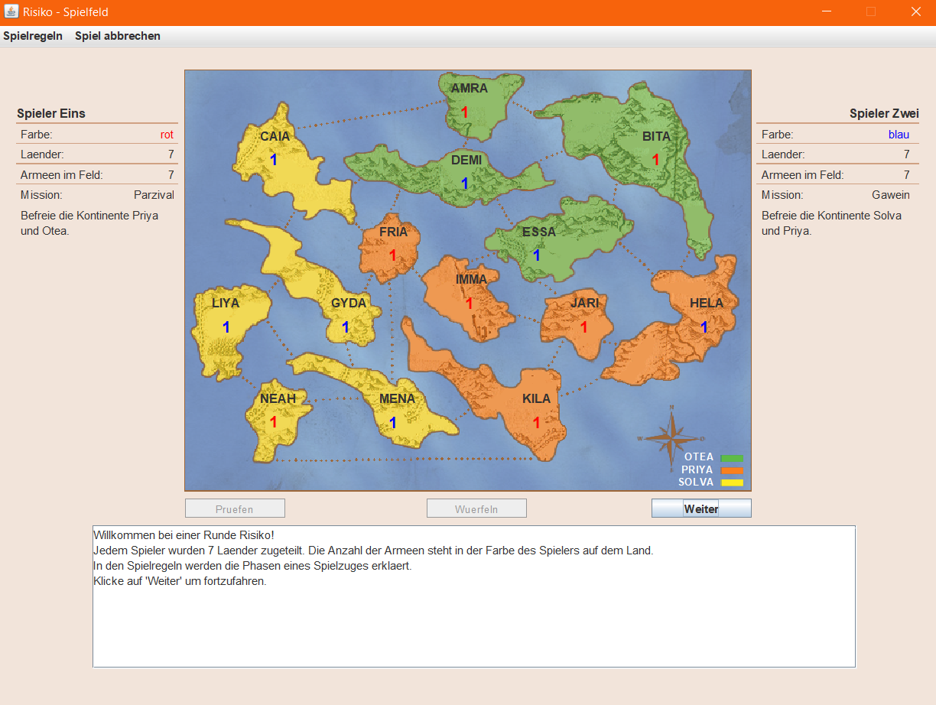
Beschreibung einzelner Spielelemente Länder und Missionen zuteilen
Nach dem Starten des Spiels öffnet sich folgendes Fenster:
Vom Programm wurden bereits Zuteilungen vorgenommen:
Jeder Spieler erhält eine Mission als individuelles Spielziel. Es stehen sechs Missionen zur Auswahl. Jede Mission kann maximal ein Mal zugeteilt werden. Die übrigen vier Missionen werden im Spiel nicht mehr benötigt.
Jeder Spieler erhält sieben Länder. In jedes wird eine Armee in seiner Farbe gestellt. Es stehen insgesamt 14 Länder zur Verfügung. Es werden immer alle Länder aufgeteilt. Die Aufteilung erfolgt zufällig und jede Kombination ist möglich.
Der Willkommenstext in der Textbox erklärt in schwarz das weitere Vorgehen.
Durch das Klicken auf „Weiter“ kommt der erste Spieler an die Reihe.

Slide 5
Beschreibung einzelner Spielelemente Spielzug - Übersicht
Ein Spielzug gliedert sich in drei Phasen, in denen der Spieler aktiv etwas tut, und wird um zwei Kontrollelemente ergänzt:
Armeen neu setzen (durch Listener)
Länder befreien (durch Listener)
Armeen neu verteilen (durch Listener)
+ Prüfen, ob weitere Aktionen möglich sind (durch Listener)
+ Kontrolle, ob die Mission erfüllt wurde (erfolgt automatisch)
Die erste Phase muss in jeder Runde gespielt werden. Die Phasen 2 und 3 können durch einen Klick auf „weiter“ übersprungen werden.

Slide 6
Beschreibung einzelner Spielelemente Spielzug - Übersicht
Ein Spielzug gliedert sich in drei Phasen, in denen der Spieler aktiv etwas tut, und wird um zwei Kontrollelemente ergänzt:
Armeen neu setzen (durch Listener)
Länder befreien (durch Listener)
Armeen neu verteilen (durch Listener)
+ Prüfen, ob weitere Aktionen möglich sind (durch Listener)
+ Kontrolle, ob die Mission erfüllt wurde (erfolgt automatisch)
Die erste Phase muss in jeder Runde gespielt werden. Die Phasen 2 und 3 können durch einen Klick auf „weiter“ übersprungen werden.
Jede Phase muss durch einen Klick auf „weiter“ abgeschlossen werden.
Die aktuellen Anweisungen können der Textarea entnommen werden. Sie werden in der Farbe des Spielers angezeigt, der gerade an der Reihe ist. Es sind alle Farben möglich, die auch bei der Farbauswahl möglich sind: blau, rot, lila, pink, grau.

Slide 7
Beschreibung einzelner Spielelemente Armeen neu setzen
In der ersten Phase des Spielzugs müssen neue Armeen gesetzt werden.
Das Programm berechnet die Anzahl dieser Armeen aus der Anzahl der Länder, die ein Spieler insgesamt hat (Anzahl : 3), sowie den Bonusarmeen, die er für vollständige Kontinente bekommen kann. Die Mindestanzahl neuer Armeen beträgt immer 2. Die maximale Anzahl neuer Armeen beträgt 8 (13 Länder und die Kontinente Solva und Priya vollständig).
Eine Armee kann gesetzt werden, indem man mit links auf die Zahl in einem eigenen Land klickt. Sie erhöht sich um eins. Abgefangen wird durch eine Meldung in der Textarea, wenn ein Land des Gegners gewählt wurde: „Verteile die Einheiten in den Laender, die deiner Farbe entsprechen.“
Eine Armee kann wieder zurückgenommen werden, indem man mit rechts auf die bereits erhöhte Zahl in einem Land klickt.
Der Button „Weiter“ wird erst aktiviert, wenn alle Armeen verteilt sind. In der Textarea wird angezeigt, wie viele Armeen noch zu verteilen sind: „Noch 2 Einheit/en zu verteilen.“

Slide 8
Beschreibung einzelner Spielelemente Länder befreien
In der zweiten Phase eines Spielzugs können Länder befreit werden.
Dazu gibt es folgende Erklärung: „Befreie Laender, die von deinem Gegner besetzt sind. Waehle dazu ein Land aus, das in deinem Besitz ist und in dem mindestens 2 Armeen stationiert sind. Waehle danach ein gegnerisches Nachbarland aus. Mit Rechtsklick kannst du deine jeweilige Auswahl aufheben. Klicke auf 'Wuerfeln' um den Befreiungsversuch zu starten. Wenn du nicht weisst, ob du einen Befreiungsversuch starten kannst, klicke 'Pruefen‘. Klicke auf 'Weiter', um zur naechsten Spielphase zu gelangen.“
Die Anzahl möglicher Länder, von denen aus eine Befreiungsaktion gestartet werden kann, ist abhängig von der Armeenverteilung eines Spielers. Ebenso von der Länderverteilung zwischen beiden Spielern.
Das Würfeln entscheidet über den Erfolg der Befreiungsaktion. Der Spieler mit der niedrigeren Augenzahl verliert eine Armee. Verliert der Mitspieler somit alle seien Armeen in einem Land, wurde es erfolgreich befreit. Unabhängig von Erfolg oder Misserfolg sinkt die Anzahl möglicher Befreiungsaktionen mit jedem Befreiungsversuch um eins.

Slide 9
Beschreibung einzelner Spielelemente Armeen neu verteilen
In Phase 3 kann ein Spieler seine Armeen neu verteilen.
Dazu gibt es folgende Erklärung: „Versetze deine Armeen. Ziehe dafuer zuerst mit Rechtsklick mindestens eine Einheit aus einem deiner Laender ab. Mit Linksklick fuegst du die abgezogenen Einheiten einem Land hinzu. Wenn du nicht weisst, ob du Einheiten verteilen kannst, klicke 'Pruefen‘. Klicke auf 'Weiter', um deinen Zug zu beenden.“
Da in jedem Land eines Spielers immer eine Armee verbleiben muss, berechnet sich die Anzahl der Armeen, die neu verteilt werden können aus: „Anzahl der eigenen Armeen im Spiel“ – „Anzahl der eigenen Länder“ Dieser Betrag kann 0 oder wesentlich größer sein.

Slide 10
Beschreibung einzelner Spielelemente Prüfen, ob weitere Aktionen möglich sind
Während der Spielphasen 2 und 3 steht der Button „pruefen“ zur Verfügung und kann jederzeit betätigt werden.
In der Phase „Länder befreien“ gibt es die folgende Information: „Es ist ein Angriff moeglich. Starte einen Befreiungsversuch, oder klicke auf 'Weiter', um zur naechsten Spielphase zu gelangen.“
In der Phase „Armeen neu verteilen“ gibt es beispielsweise diese Information: „Du kannst 2 Einheit/en neu verteilen.“ Die Zahl, bei der hier 2 steht, wird individuell berechnet (siehe „Armeen neu verteilen“)

Slide 11
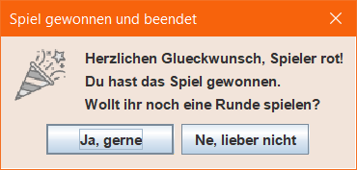
Beschreibung einzelner Spielelemente Kontrolle, ob die Mission erfüllt wurde
Die Kontrolle, ob die Mission eines Spielers erfüllt wurde, erfolgt automatisch seitens des Programms.
Jedes Mal, wenn ein Land erfolgreich befreit wurde, erfolgt die entsprechende Prüfung.
Bei einer positiven Prüfung erfolgt sowohl in der Textarea als auch durch ein Popup eine entsprechende Meldung: „HERZLICHEN GLUECKWUNSCH! Du hast deine Mission vor deinem Gegner erfuellt und damit dieses Spiel gewonnen! “

Slide 12
Beschreibung einzelner Spielelemente Spielende
Das Spiel endet, sobald ein Spieler seine Mission erfüllt hat. Die Anzahl gemachter Spielzüge und Befreiungsaktionen kann somit nicht eindeutig bestimmt werden.
Das Ende eines Spiels erfolgt automatisch, sobald die Funktion „Mission prüfen“ eine positive Rückmeldung gibt. Das erscheinende Popup nennt die Farbe des Gewinners und fragt nach dem weiteren Vorgehen:
„Ja, gerne“ startet eine neue Spielrunde
„Ne, lieber nicht“ beendet das Programm

Slide 13
Weitere Funktionen Menüleiste - Überblick
Während des gesamten Spiels steht die Menüleiste zur Verfügung und kann angewählt werden. Darin gibt es zwei Menüpunkte, die jeweils ein Untermenü öffnen:
Spielregeln
Spiel abbrechen
Es liegt im Ermessen der Spieler, wann und wie oft einzelne Elemente aus der Menüleiste angewählt werden.

Slide 14
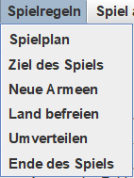
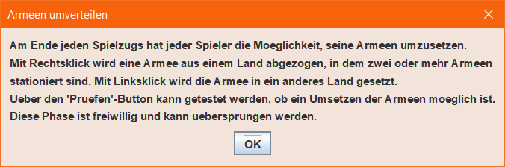
Weitere Funktionen Menüleiste - Spielregeln
Der Menüpunkt Spielregeln hat sechs Unterpunkte. Jedes öffnet per Mausklick ein Popup-Fenster. In diesem werden die Regeln des einzelnen Spielabschnitts detaillierter erläutert als in der Textarea.
Jedes Popup muss mit „ok“ erst wieder geschlossen werden, ehe ein weiteres geöffnet oder das Spiel fortgesetzt werden kann.
Beispielhaft sieht ein solches Popup so aus:

Slide 15

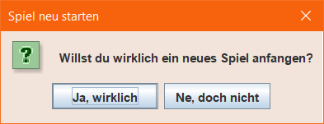
Weitere Funktionen Menüleiste - Spiel abbrechen
Der Menüpunkt „Spiel abbrechen“ hat zwei Unterpunkte. Diese beenden entweder das komplette Programm oder die aktuelle Spielrunde.
Beide Unterpunkte führen die gewählte Aktion nicht sofort auf, sondern öffnen zunächst ein Popup mit einer Sicherheitsabfrage. Diese sieht für „neues Spiel starten“ folgendermaßen aus:
Erst durch einen Klick auf „Ja, wirklich“ wird die gewünschte Aktion ausgeführt.
Über „Ne, doch nicht“ kann zum aktuellen Spiel zurückgekehrt werden.

